Slide 1
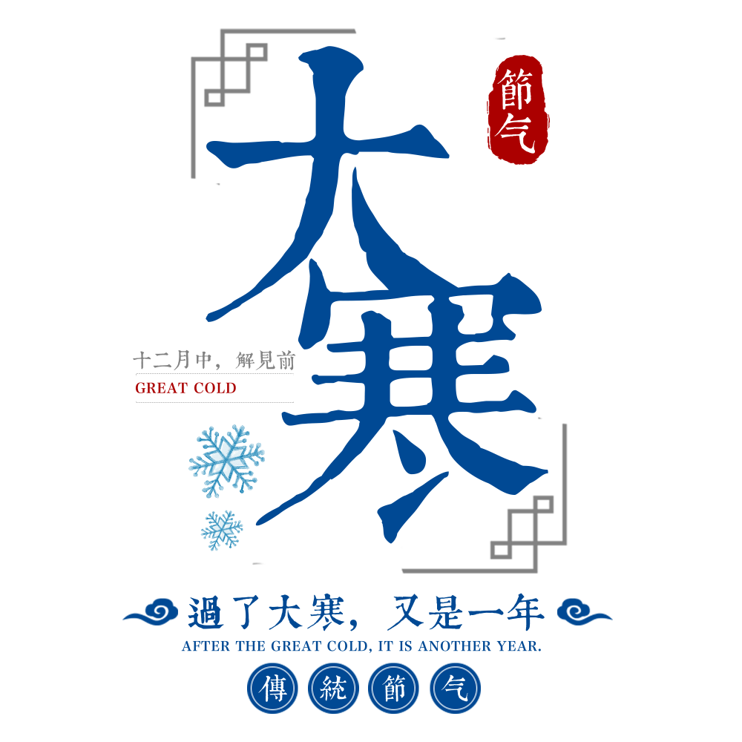

Slide 2
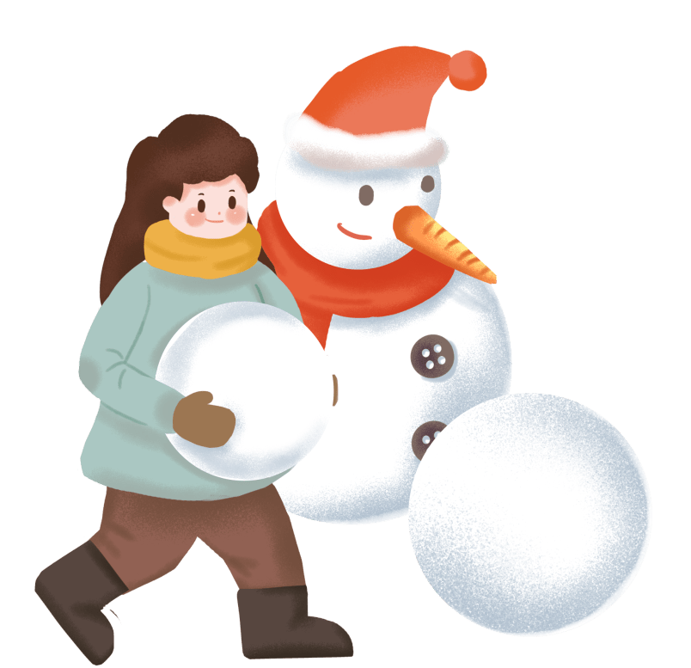
目录
节气概述
季节特点
节气习俗
典籍记载
节气养生

Slide 3
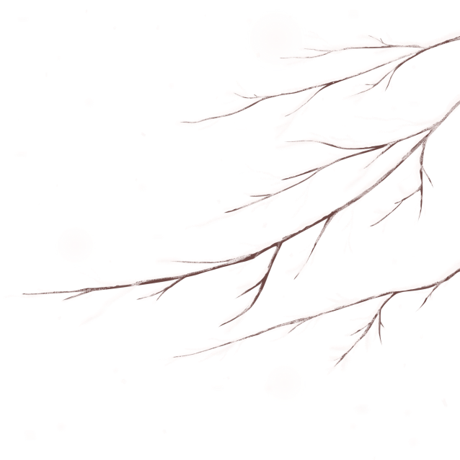
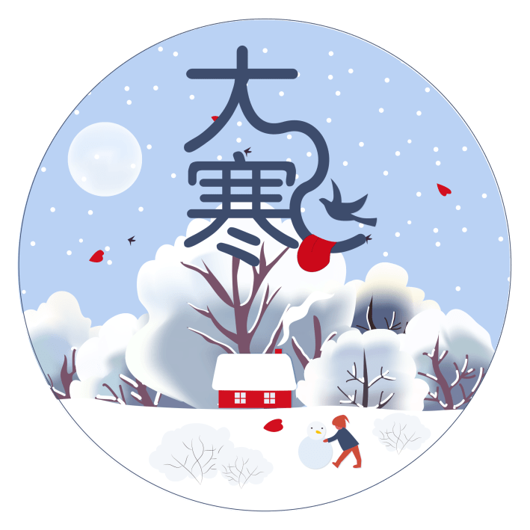
第一部分
节 气 概 述

Slide 4
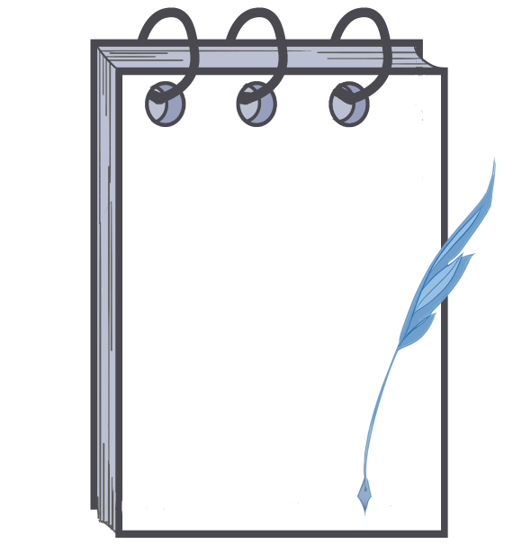
大寒的由来
大寒，是二十四节气中的最后一个节气。
斗指丑；太阳黄经为300°；公历1月20－21日交节。同小寒一样，大寒也是表示天气寒冷程度的节气。
在我国部分地区，大寒不如小寒冷，但在某些年份和沿海少数地方，全年最低汽温仍然会出现在大寒节气内。小寒、大寒是一年中雨水最少的时段

Slide 5
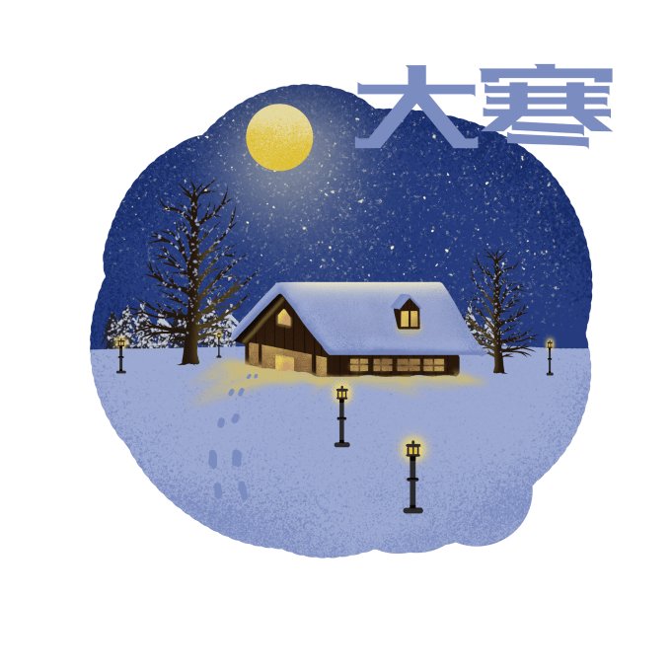
《授时通考·天时》引《三礼义宗》：“大寒为中者，上形于小寒，故谓之大......寒气之逆极，故谓大寒。”这时寒潮南下频繁，是我国大部地区一年中的寒冷时期，风大，低温，地面积雪不化，呈现出冰天雪地、天寒地冻的严寒景象。大寒是中国二十四节气中的最后一个，过了大寒又立春，即迎来新一年的节气轮回。
节日PPT模板 http:// www.PPT818.com/jieri/

Slide 6
俗话说：“花木管时令，鸟鸣报农时”。花草树木、鸟兽飞禽均按照季节活动，因此它们规律性的行动，被看作区分时令节气的重要标志。“平气法”划分节气，将大寒分为三候：“一候鸡乳；二候征鸟厉疾；三候水泽腹坚。”
我国古代将大寒分为三候
其中第三候尤其能说明大寒的气温极低：此时，水域中的冰能一直冻到水中央，且又厚又结实。此外，大寒出现的花信风候为“一候瑞香，二候兰花，三候山矾（生于江南一带）”。亦可作为判断大寒的重要标志。

Slide 7
第二部分
季节特点

Slide 8
气流
大寒节气，大气环流比较稳定，环流调整周期大约为20天左右。此种环流调整时，常出现大范围雨雪天气和大风降温。当东经80度以西为长波脊，东亚为沿海大槽，我国受西北风气流控制及不断补充的冷空气影响便会出现持续低温

Slide 9
气温
大寒时节，中国南方大部分地区平均气温多为6℃至8℃，比小寒高出近1℃。“小寒大寒，冷成一团”的谚语，说明大寒节气也是一年中的寒冷时期。小寒、大寒是一年中雨水最少的时段。

Slide 10
小寒、大寒是一年中雨水最少的时段。常年大寒节气，中国南方大部分地区雨量仅较前期略有增加，华南大部分地区为5至10毫米，西北高原山地一般只有1至5毫米。华南冬干，越冬作的这段时间耗水量较小，农田水分供求矛盾一般并不突出。在雨雪稀少的情况下，不同地区按照不同的耕作习惯和条件，适时浇灌，对小麦作物生长无疑是大有好处的。
雨水

Slide 11
第三部分
节气习俗

Slide 12
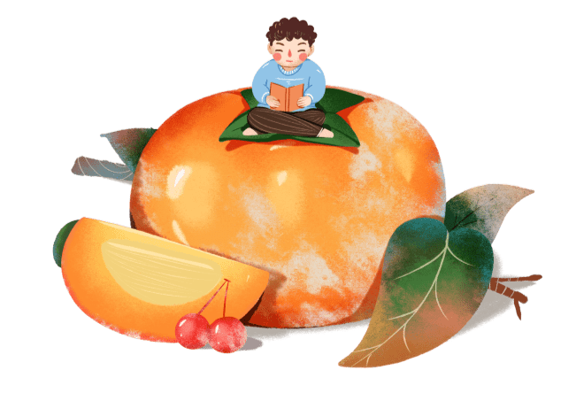
民间会有一系列活动，归纳起来至少有十大风俗，分别是：“食糯”、“喝粥”、“纵饮”、“做牙”、“扫尘”、“糊窗”、“蒸供”、“赶婚”、“赶集”、“洗浴”等。

Slide 13
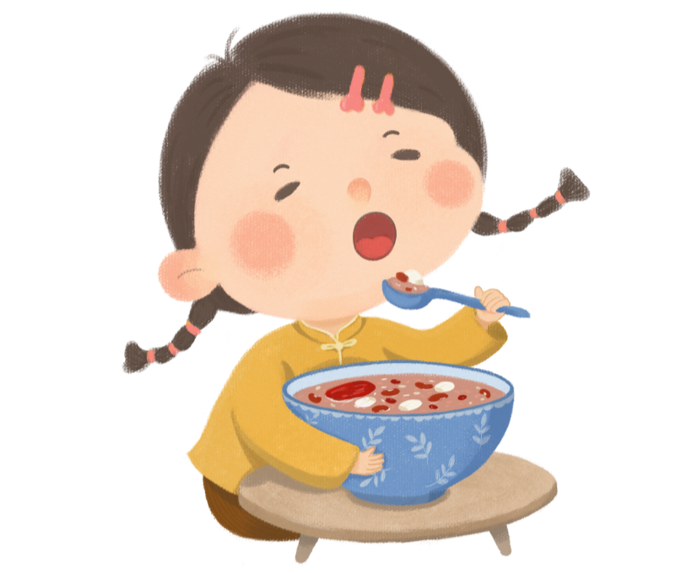
“食糯”，就是大寒节气这天，古人流行吃糯米制作的食物。
“喝粥”，即俗话说的“喝腊八粥”，腊月逢八日喝粥风俗由来已久，这种粥由米、豆、枣、莲、花生、枸杞、栗子、果仁、桂圆、葡萄干、核桃仁等放一起熬制而成。
“纵饮”，指放开宴乐，纵情喝酒。东汉蔡邕《独断》称：“腊者，岁终大祭，纵吏人宴饮也”。

Slide 14
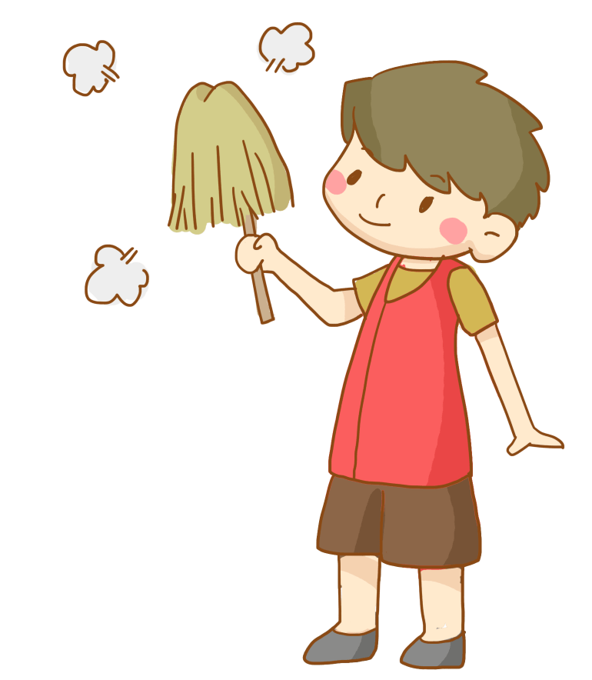
“做牙”，亦称“做牙祭”，原本是祭祀土地公公的仪式，俗称的美餐一顿为“打牙祭”即由此而来。做牙有“头牙”和“尾牙”的讲究，头牙在农历的二月二，尾牙则在腊月十六，全家坐一起“食尾牙”。
“除尘”，又称“除陈”、“打尘”，就是大扫除：“家家刷墙，扫除不祥”，把穷运扫除掉；反之，“腊月不除尘，来年招瘟神。”除尘一般放在腊月二十三、二十四进行，即“祭灶”日，除尘时要忌言语，讲究“闷声发财”。

Slide 15
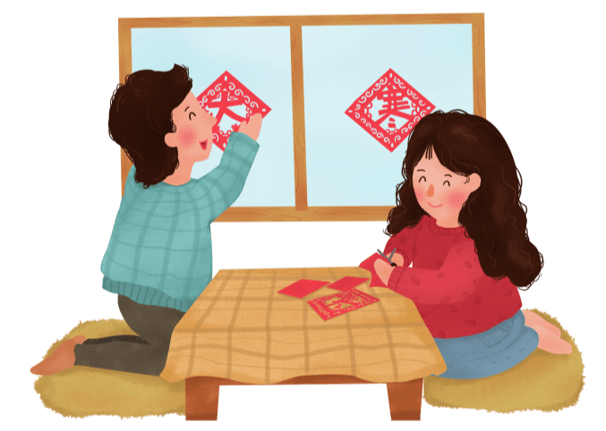
“糊窗”，就是用新纸裱糊窗户，“糊窗户，换吉祥。”为了美观，有的人家会剪一些吉祥图案贴在窗户上，故又称“贴窗花”，一般放在腊月二十五进行。
“蒸供”，就是准备祭祀用的供品，过去供奉用的糕点、饽饽、馒头都是用面蒸制的，故称。
“赶婚”，迷信说腊月底诸神上天“汇报一年工作情况”去了，这时的人间百无禁忌，赶在这时婚娶不用挑日子，又是农闲，所以旧时民间景象是“岁晏乡村嫁娶忙”。

Slide 16
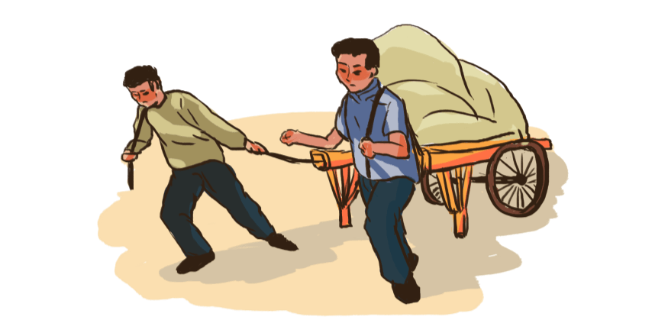
“赶集”，即传统的赶年集，购买腊祭用品，置办年货。
“洗浴”，与“除尘”有相同用意，是搞好个人卫生，寓意洗去一年烦恼和晦气。所以年底再忙也得理个发、洗个澡，即老话所说的“有钱没钱，洗澡过年”。
“祭祀” ，其中一些风俗尚存。为什么会这样？汉朝应劭《风俗通义》“腊”条交代得很清楚：“腊者，猎也，言田猎取禽兽，以祭祀其先祖也。或曰：腊者，接也，新故交接，故大祭以报功也。”大寒所在农历十二月被称为“腊月”，最早源头就在这里——祭祀的月份。所以，祭祀是大寒节气后古人最紧要，也是必须要做的事。

Slide 17
第四部分
典籍记载

Slide 18
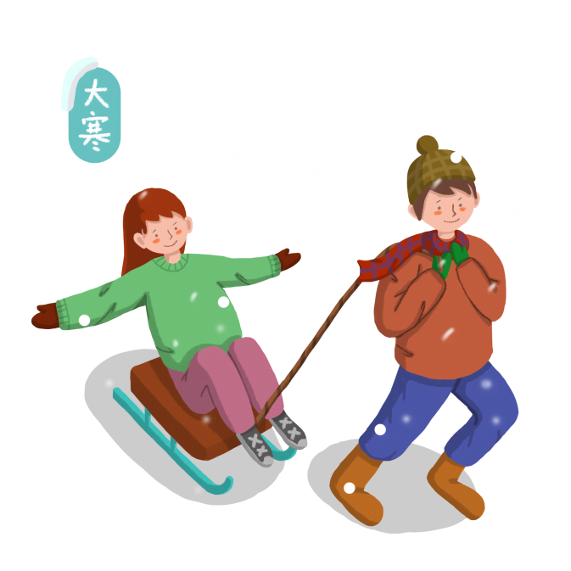
小寒大寒，杀猪过年（春节）。
过了大寒，又是一年（农历）。
小寒大寒冻成一团。
该冷不冷，不成年景。
大寒农谚

Slide 19
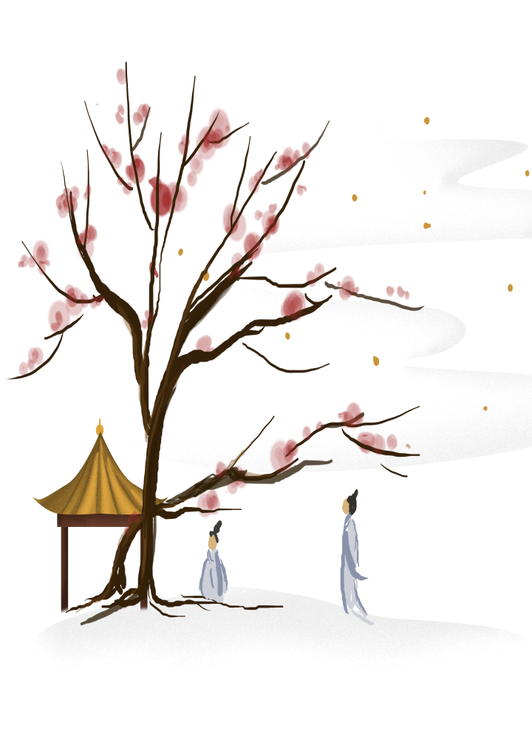
《村居苦寒》唐•白居易
八年十二月，五日雪纷纷。
竹柏皆冻死，况彼无衣民。
回观村闾间，十室八九贫。
北风利如剑，布絮不蔽身。
唯烧蒿棘火，愁坐夜待晨。
乃知大寒岁，农者尤苦辛。
顾我当此日，草堂深掩门。
褐裘覆絁被，坐卧有余温。
幸免饥冻苦，又无垄亩勤。
念彼深可愧，自问是何人。
注解：诗的上部分，写农民在大雪纷飞的寒冬里，缺衣少被，夜不能眠；下部分写诗人自己在这样的大寒天却是深掩房门，有吃有穿，既无挨饿受冻之苦，又无下田劳动之勤，深深感到惭愧和内疚。

Slide 20
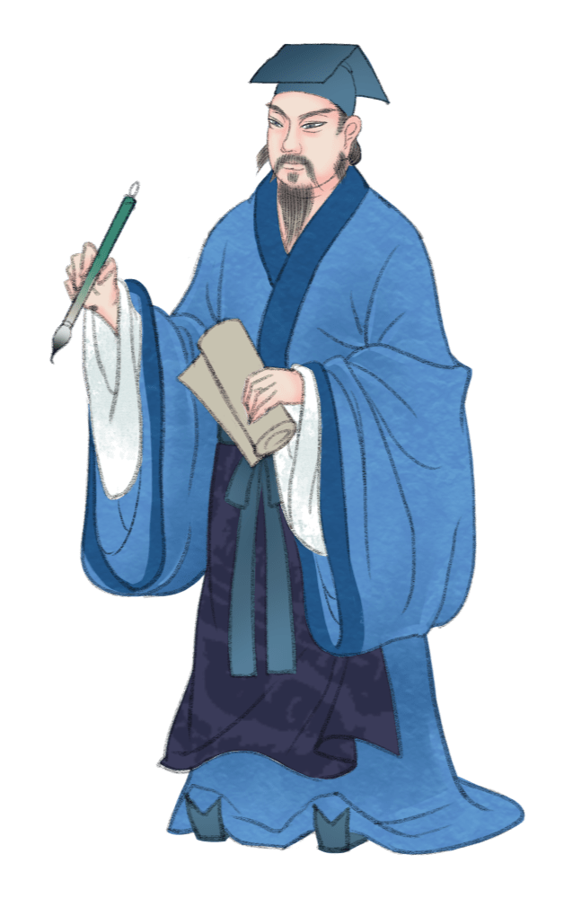
岁寒知松柏
宋•黄庭坚
松柏天生独，青青贯四时。
心藏後凋节，岁有大寒知。
惨淡冰霜晚，轮囷涧壑姿。
或容蝼蚁穴，未见斧斤迟。
摇落千秋静，婆娑万籁悲。
郑公扶贞观，已不见封彝。
注解：大寒节气时，霜风凛冽，冰天雪地，但松柏仍以幽独的品性和青翠的姿态屹立于寒风中。黄庭坚这首诗，诗风诗骨如他的书法那般，笔墨纵横劲挺，感情饱满，魁伟雄奇，用字精妙中又见所描之物的铁骨形态。

Slide 21
大寒吟
宋•邵雍
旧雪未及消，新雪又拥户。
阶前冻银床，檐头冰钟乳。
清日无光辉，烈风正号怒。
人口各有舌，言语不能吐。
注解：前些日子落的雪还没来得及消融，新雪又封门闭户；石阶上覆盖着厚厚的白雪就像是银色的床铺一样，屋檐上垂挂的冰柱就如同倒悬的钟乳石一般；天上的冬阳失去了温暖的辉光，肆虐的暴风却在狂怒地呼号；人们口中的舌头也仿佛被冻住了不能言语——怎一个“寒”字了得。

Slide 22
大寒出江陵西门
宋•陆游
平明羸马出西门，淡日寒云久吐吞。
醉面冲风惊易醒，重裘藏手取微温。
纷纷狐兔投深莽，点点牛羊散远村。
不为山川多感慨，岁穷游子自消魂。
注解：这是诗人在大寒节气里所作的一首借景抒情之作。诗人骑马出城，面对一片苍茫萧条的景象，心中非但没有悲凉，反倒涌起了一腔豪情和感慨。

Slide 23
第五部分
大寒养生

Slide 24
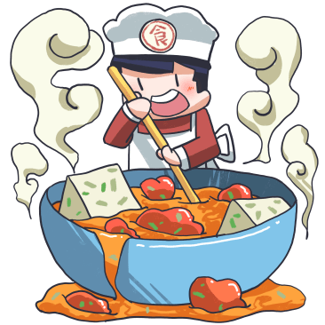
在大寒就做好辞旧迎新的准备，打好健康的基础十分重要。而大寒作为冬季的最后一个节气，由脾所主，养生重养脾，尤其对于本身脾胃虚寒者，更应注意。
宜吃：羊肉、鸡肉、牛肉、百合、花生、大枣、莲子等能够散寒温中、养血补虚、通肠润肺的食物。
忌吃：生冷之物，避免内外皆寒以伤脾胃，如西瓜、梨、绿豆、海鲜等寒性之物切记少吃或不吃。
食以养生

Slide 25
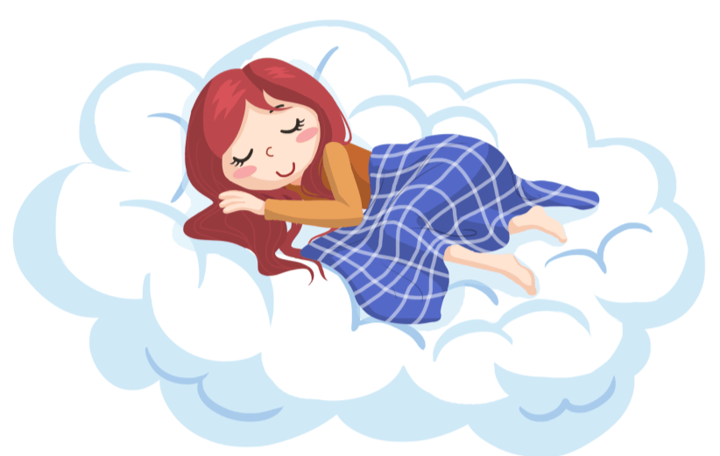
人随四时而动，早睡晚起也是这一节气要重点注意之事。大寒，阳气肃杀，夜间尤甚，人体的阴阳消长代谢也处于相当缓慢的时候，古人主张“早卧迟起”，早睡以养阳气，迟起以固阴精。当然这里说的迟起只是不要早于太阳而起，也绝非一觉睡到正午的懒觉。
宜早卧迟起

Slide 26
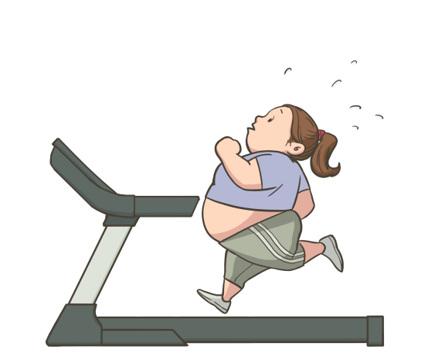
大寒养生运动，在冬季，运动锻炼是养生的精髓所在。因为这也是有老话的。俗话说，“冬天动一动，少闹一场病”。
在“大寒”节气里，气候一冷一热很容易感冒。所以如果要运动的话，最好等到太阳出来以后再进行户外锻炼。由于户外气温比室内低，人的韧带弹性和关节柔韧性都没有之前的灵活，为避免造成运动损伤。
冬季可循序渐进地进行一些有氧运动，比如快走、慢跑、跳绳、踢毽子、打太极拳、打篮球等，既运动了肢体，也加强了气血循环运行，使气血旺盛，气机通畅，血脉顺和，全身四肢百骸才能温暖。
运动锻炼

